Slide 1

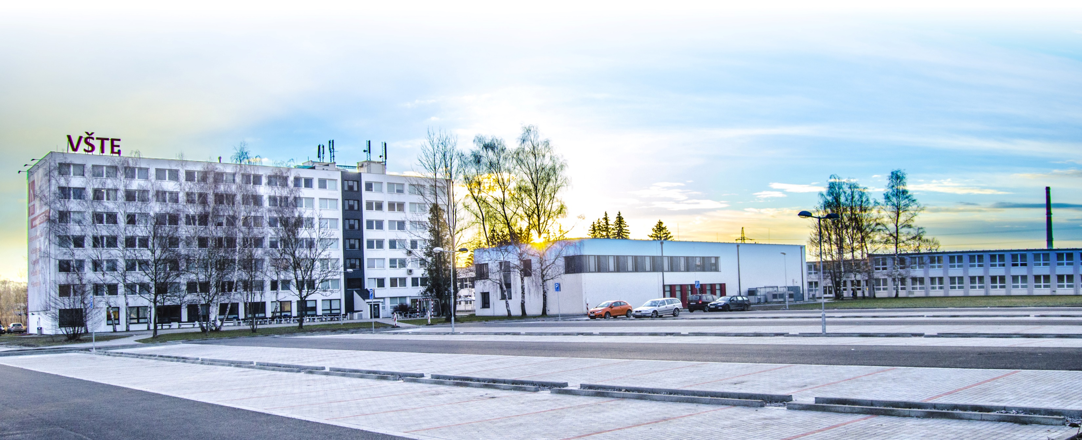
IGS 2020
Zkvalitnění zázemí a trvalá inovace předmětů ÚZO
8310-002
P.Rousek, S.Hašková, M.Vochozka, V.Machová, J.Horák
Jméno www.VSTECB.cz

Slide 2
Osnova
Úvod
Shrnutí
Rozpočet
Výsledky
1 www.VSTECB.cz

Slide 3
Úvod
V rámci trvalého zkvalitňování výuky předmětů a snahy o zvyšování průchodnosti s ohledem na graduation rate na Ústavu znalectví a oceňování (dále jen ÚZO) Vysoké školy technické a ekonomické v Českých Budějovicích (dále jen VŠTE) dochází k implementaci inovativního přístupu k výuce předmětů
2 www.VSTECB.cz

Slide 4
Úvod
Aktivity a výstupy projektu byly cíleny na zvyšování úspěšnosti v závěrečných zkouškách v předmětech vyučovaných na ÚZO a přímo souvisely se zvyšováním průchodnosti jednotlivými předměty. Cílem projektu bylo zajistit kvalitní výukové a zkušební materiály vybraných předmětů ÚZO, čemuž odpovídaly čtyři klíčové aktivity
  Inovace ve výuce vybraných českojazyčných předmětů
  Inovace ve výuce vybraných anglojazyčných předmětů
  Zhodnocení minulých a návrh nových opatření na zlepšení průchodnosti studentů
  Rozšíření materiálové podpory pro výuky
2 www.VSTECB.cz

Slide 5
Shrnutí řešení projektu
Inovace ve výuce vybraných českojazyčných předmětů
  Aktualizace powerpointových podkladů NE_MIE, NE_MAE, NE_FIP
  Vyřešeno dle projektového záměru
Inovace ve výuce vybraných anglojazyčných předmětů
  Překlad studijních opor FIP_1 do angličtiny pro S_FIP_1
  Vyřešeno dle projektového záměru
3 www.VSTECB.cz

Slide 6
Shrnutí řešení projektu
Zhodnocení minulých a návrh nových opatření na zlepšení průchodnosti studentů
  Opatření průchodnosti FIP_1, CTR_a
  Vyřešeno drobnou operativní změnou s ohledem na aktuální vývoj epidemie, virtuální výuku a distanční zkoušení
Rozšíření materiálové podpory pro výuku
  Nákup literatury, čteček e-knih, prezentérů, kalkulaček, laminovačky
  Vyřešeno drobnou operativní změnou s ohledem na nedostupnost některých zahraničních titulů a přebytky jiných rozpočtových položek
3 www.VSTECB.cz

Slide 7
Plánovaný a vyčerpaný rozpočet
 |  | Původně schválený rozpočet | Upravený rozpočet | Rozdíl (+) přečerpáno (-) nedočerpáno | Skutečně utraceno | Náklady ze správy UZO
Materiální náklady, včetně drobného majetku | Literatura | 5000,00 Kč | 8 479,00 Kč | +3 479,00 Kč | 8 549,20 Kč | 70,20 Kč
 | Čtečky Knih | 12000,00 Kč | 11 960,00 Kč | -40,00 Kč | 11 960,00 Kč | 0,00 Kč
 | Prezentéry | 5000,00 Kč | 4 495,03 Kč | -504,97 Kč | 4 495,03 Kč | 0,00 Kč
 | Kalkulačky | 2500,00 Kč | 1 794,97 Kč | -705,03 Kč | 1 794,97 Kč | 0,00 Kč
 | Laminovačka | 1000,00 Kč | 699,00 Kč | -301,00 Kč | 699,00 Kč | 0,00 Kč
Služby a náklady nevýrobní | Překlady opor | 30000,00 Kč | 28 072,00 Kč | -1 928,00 Kč | 28 072,00 Kč | 0,00 Kč
Celkem |  | 55 500,00 Kč | 55 500,00 Kč | +/- 0,00 Kč | 55 570,20 Kč | 70,20 Kč
4 www.VSTECB.cz

Slide 8
Dosažené výsledky
Inovované a rozšířené výukové a zkušební materiály u vybraných předmětů
  Inovace powerpointových podkladů na přednášky vybraných českojazyčných předmětů
  Překlad studijních opor z českých do anglických verzí pro vybrané anglojazyčné předměty
  Zhodnocení minulých a návrh nových opatření na zlepšení průchodnosti studentů
1 www.VSTECB.cz

Slide 9
Dosažené výsledky
Rozšíření materiálové podpory pro výuku
  Nákup relevantní tištěné literatury a e-knih
  Pořízení čteček e-knih
  Objednání dalšího inventáře ke zkvalitnění výukového zázemí
    Prezentéry, kalkulačky, laminovačka
1 www.VSTECB.cz

Slide 10
Děkuji za pozornost
E-mail.adresa
www.VSTECB.cz

